Slide 1
Zwischenstand Tim Klebig
Modellgestützte Untersuchung und experimentelle Validierung von Verdampferschaltungen zur thermischen Leistungssteigerung für den Einsatz in Kühlmöbeln
Tim Klebig

Slide 2
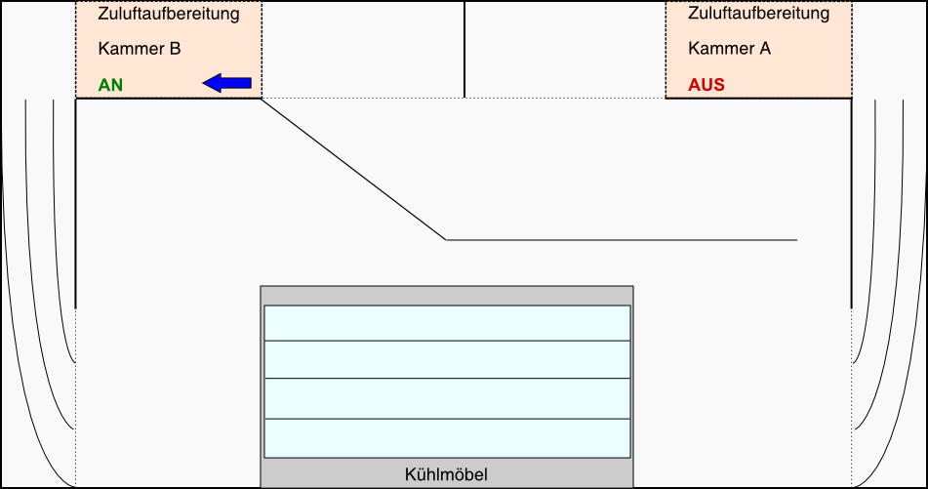
Kühlmöbel in Klimakammer
Prüfstandsaufbau in Klimakammer

Slide 3
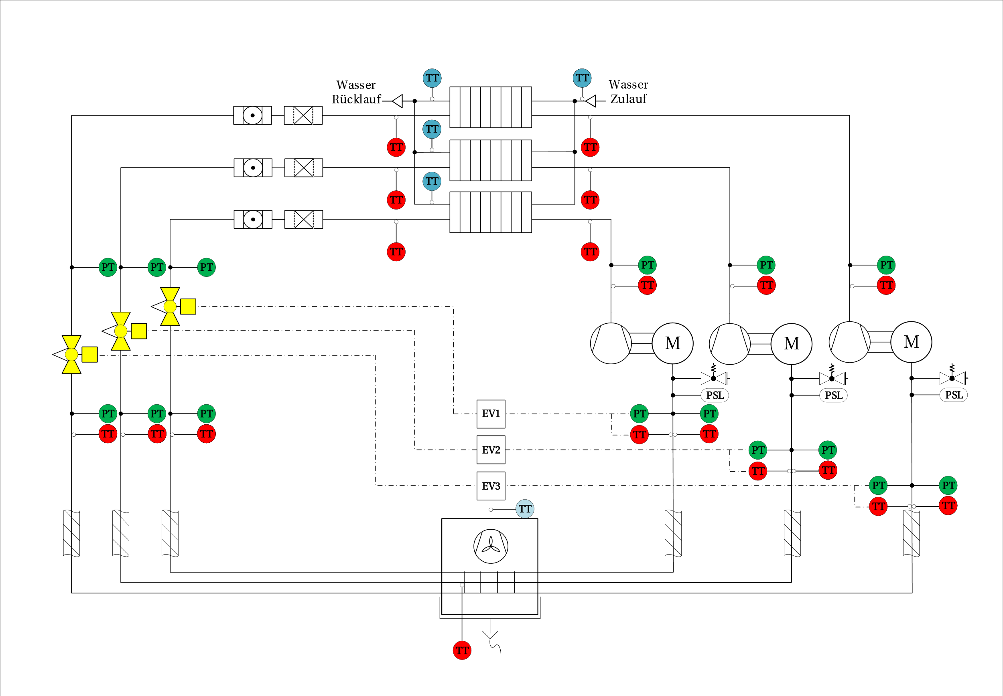
Der Kältekreislauf
Kälteanlage mit drei Propankreisen und Druck-/Temperatursensoren

Slide 4
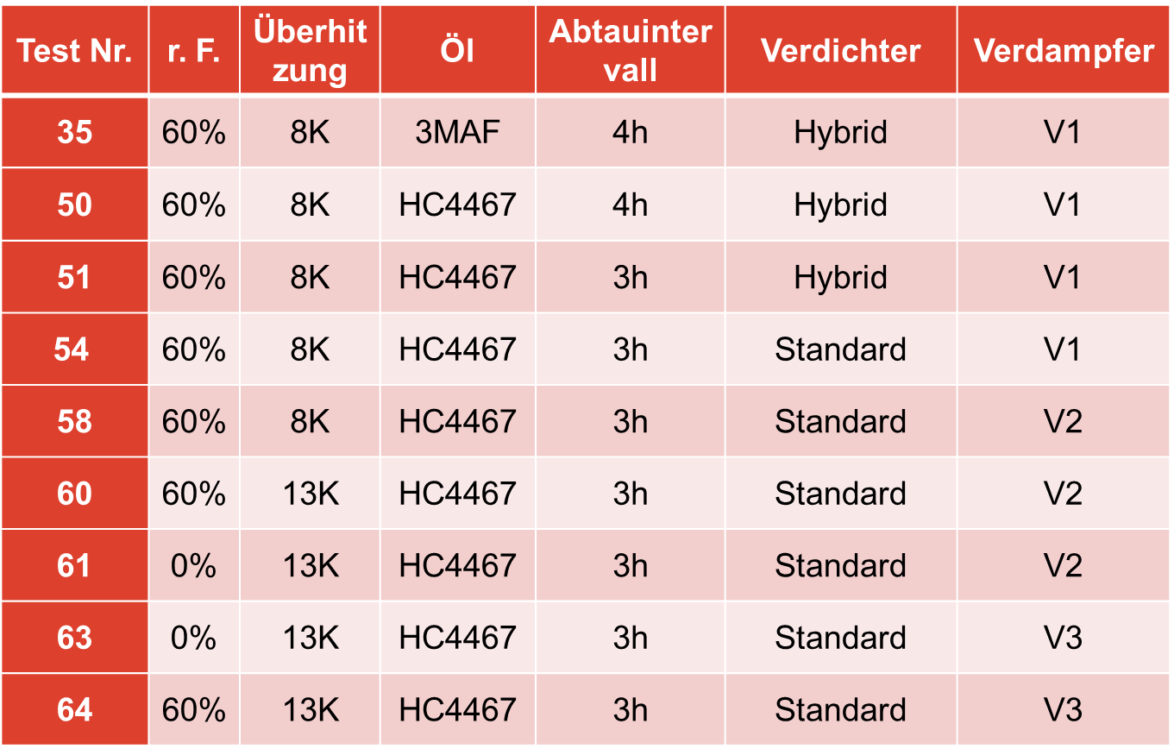
Durchgeführte Untersuchungen
Test Nr. | r. F. | Überhitzung | Öl | Abtauintervall | Verdichter | Verdampfer
35 | 60% | 8K | 3MAF | 4h | Hybrid | V1
$\text{5}$0 | 60% | 8K | HC4467 | 4h | Hybrid | V1
51 | 60% | 8K | HC4467 | 3h | Hybrid | V1
$$\text{5}\text{4}$$ | 60% | 8K | HC4467 | 3h | Standard | V1
58 | 60% | 8K | HC4467 | 3h | Standard | V2
60 | 60% | 13K | HC4467 | 3h | Standard | V2
61 | 0% | 13K | HC4467 | 3h | Standard | V2
63 | 0% | 13K | HC4467 | 3h | Standard | V3
64 | 60% | 13K | HC4467 | 3h | Standard | V3

Slide 5
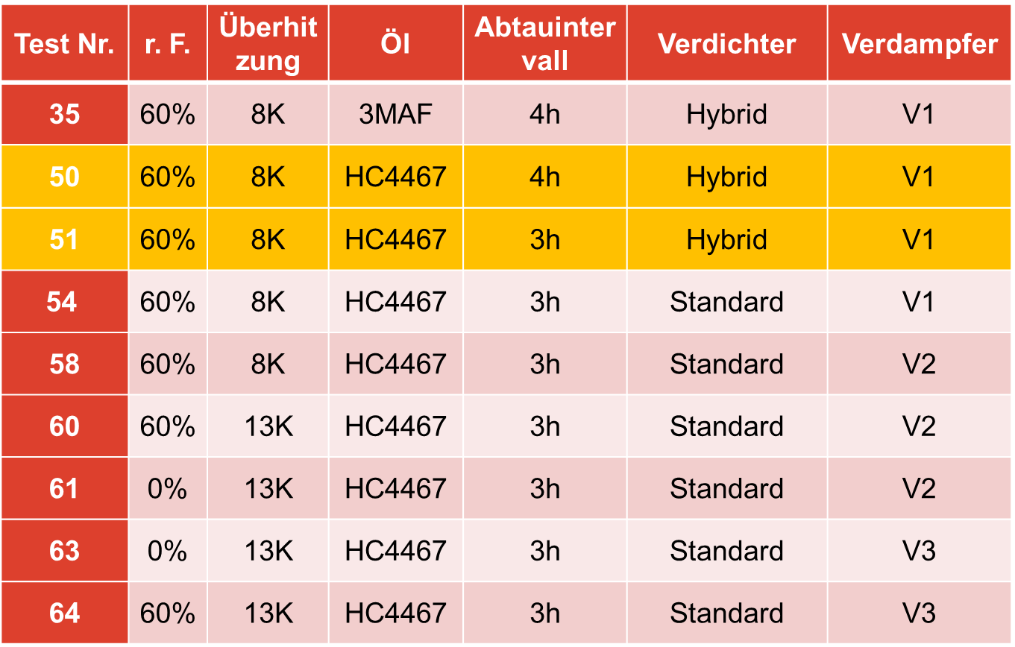
Durchgeführte Untersuchungen
Test Nr. | r. F. | Überhitzung | Öl | Abtauintervall | Verdichter | Verdampfer
35 | 60% | 8K | 3MAF | 4h | Hybrid | V1
$\text{5}$0 | 60% | 8K | HC4467 | 4h | Hybrid | V1
51 | 60% | 8K | HC4467 | 3h | Hybrid | V1
$$\text{5}\text{4}$$ | 60% | 8K | HC4467 | 3h | Standard | V1
58 | 60% | 8K | HC4467 | 3h | Standard | V2
60 | 60% | 13K | HC4467 | 3h | Standard | V2
61 | 0% | 13K | HC4467 | 3h | Standard | V2
63 | 0% | 13K | HC4467 | 3h | Standard | V3
64 | 60% | 13K | HC4467 | 3h | Standard | V3

Slide 6
Ergebnisse von Kältekreis 1
 | 4h Abtauintervall | 3h Abtauintervall
Verdampfungstemperatur [°C] | -9.96 | -7.71
Verflüssigunggstemperatur [°C] | 34.51 | 34.71
Überhitzung [K] | 7.77 | 8.06
Unterkühlung [K] | 0 | 0
Dampfanteil vor EV [%] | 20 | 23
Massenstrom [g/s] | 8.18 | 8.88
Druckabfall Verdampfer [Pa] | 59450 | 64649

Slide 7
Leistungen des Kühlmöbels
 | 4h Abtauintervall | 3h Abtauintervall
el. Leistung Verdichter [W] | 2542 | 2554
Leistung Verdampfer [W] | 5442 | 5770
Leistung Verflüssiger [W] | 7882 | 8230
EER | 2.14 | 2.26

Slide 8
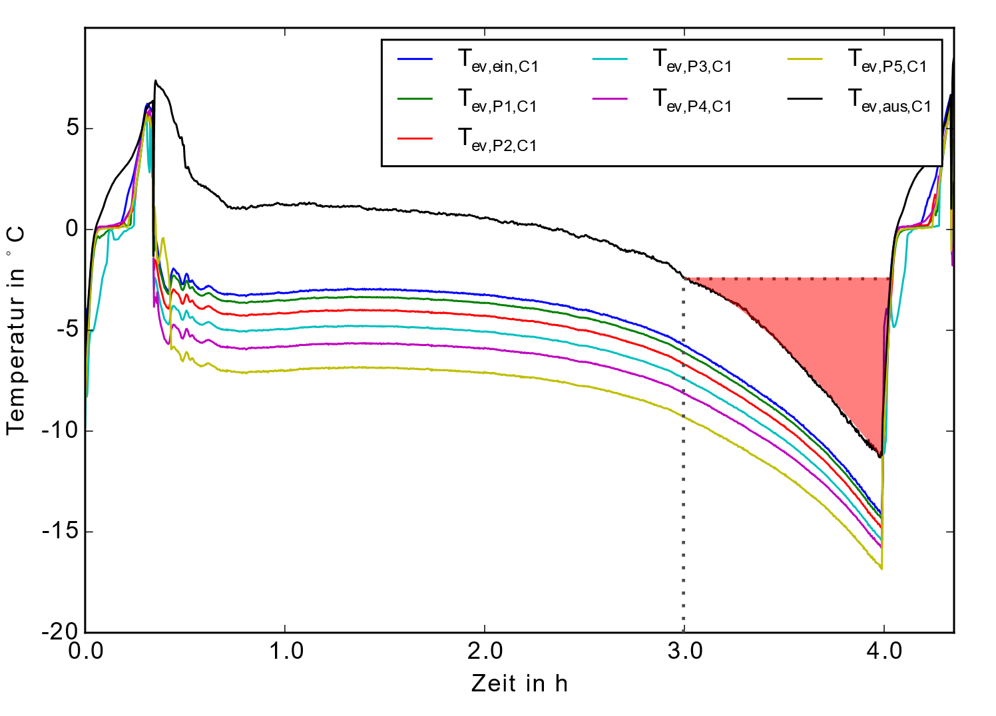
Verdampfertemperaturen eines 4h Abtauzyklus

Slide 9
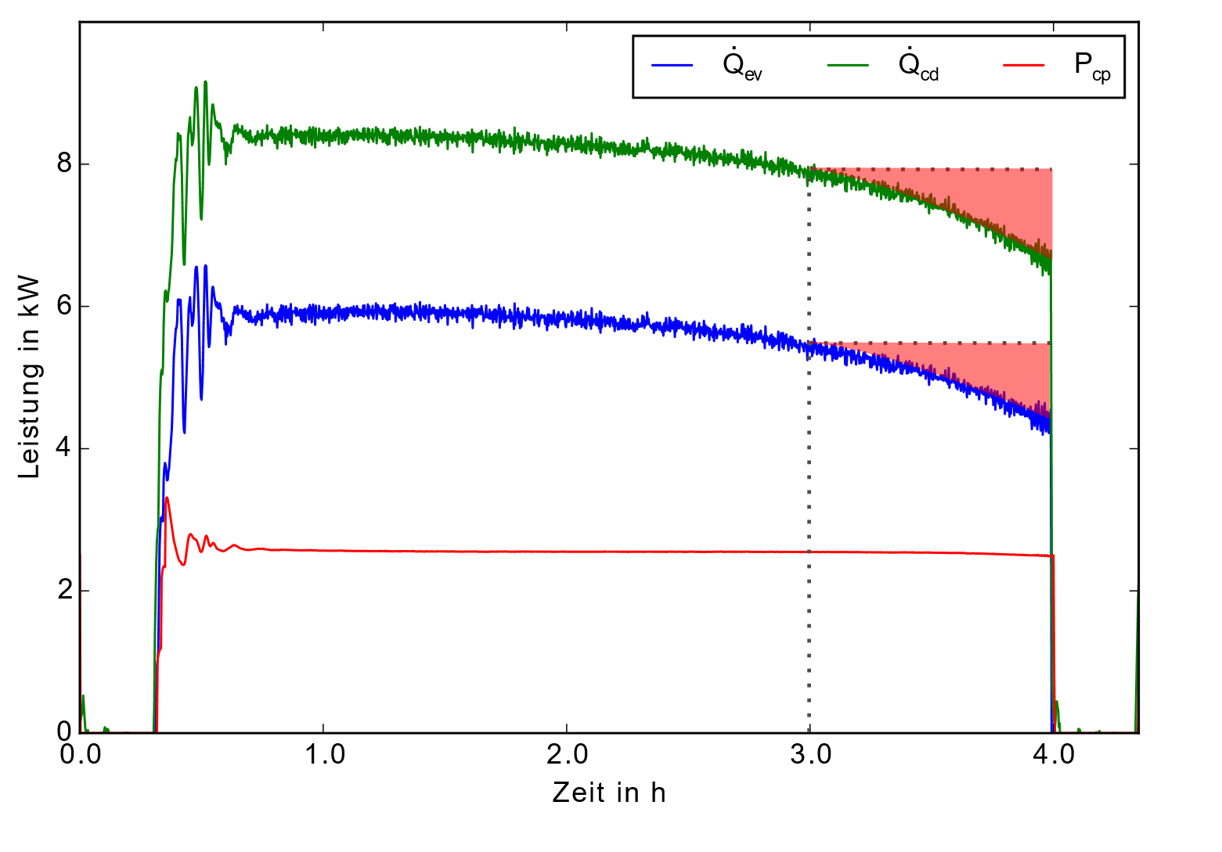
Leistungen und EER eines 4h Abtauzyklus

Slide 10
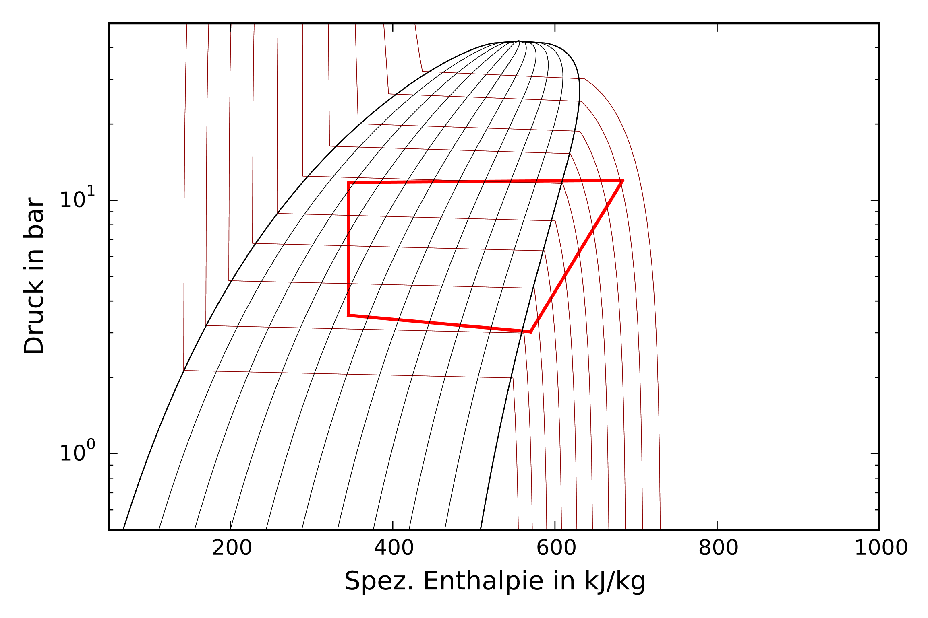
Log-p-h-Diagramm für 4h (rot) und 3h (blau) Abtauzyklus

Slide 11
Temperaturen von Luft und Produktdummys
 | 4h Abtauintervall | 3h Abtauintervall
Durchschnittstemperatur [°C] | 5.63 | 5.67
Minimale Produkttemperatur [°C] | 0.56 | 0.33
Maximale Produkttemperatur [°C] | 11.10 | 11.17
Einlasstemperatur Luft [°C] | 8.69 | 8.66
Auslasstemperatur Luft [°C] | -0.02 | 0.77

Slide 12
Tim Klebig
E-Mail: tim.klebig@eonerc.rwth-aachen.de

